Slide 1
Кёрлинг (англ. curling) – это олимпийский командный вид спорта, в котором команды должны поочередно запускать по льду специальные камни в сторону мишени («дома»), стараясь при этом вытолкнуть камни соперника.

Slide 2
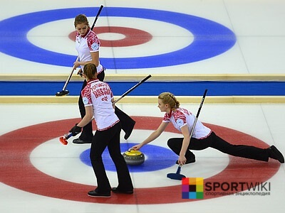

Slide 3
История возникновения и развития кёрлинга История кёрлинга берет свое начало в Шотландии, именно там, на дне высохшего озера был найден снаряд для игры, на котором была указана дата изготовления (1511 г.). В 1457 году Шотландский парламент издал постановление запрещающее ряд игр, так как считалось, что они отвлекают людей от посещения церкви и тренировок в стрельбе из лука. Кёрлинг под запрет не попал, скорее всего, это и дало толчок к его развитию.

Slide 4
Первые правила для игры в кёрлинг были сформулированы в 1804 . /
Первый чемпионат мира по кёрлингу среди мужчин прошёл в 1959 году, а среди женщин в 1979 году в Шотландии . /
В 1998 году кёрлинг дебютировал на Олимпиаде в Нагано.

Slide 5
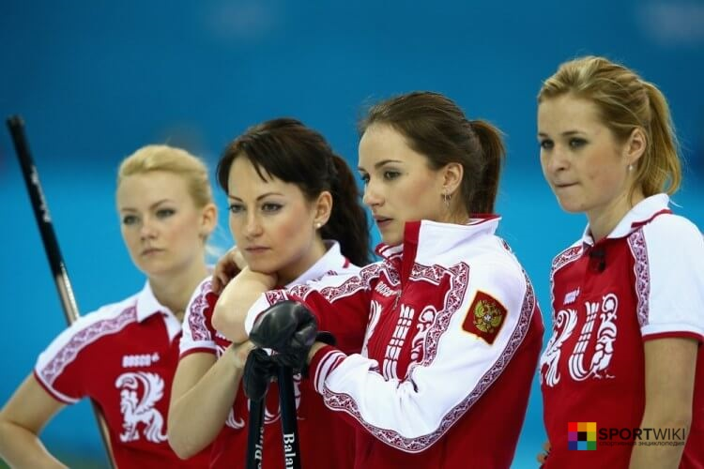
Правила кёрлинга. Команда состоит из 4 игроков. Каждый игрок выполняет по два броска в каждом энде. Партия состоит из 10 «эндов», так в кёрлинге называются периоды.

Slide 6
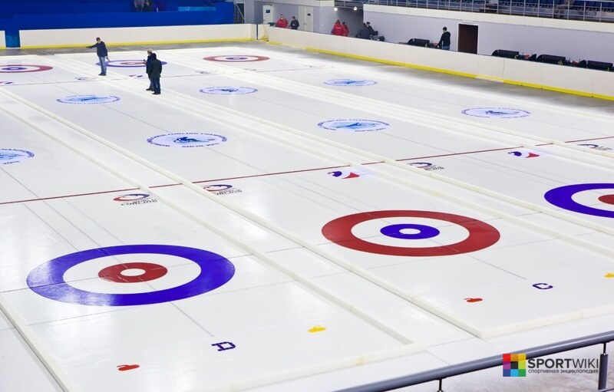
В каждом энде команды должны запустить по 8 камней в мишень, броски камней производят поочередно. Право первого броска определяется жеребьевкой. Очередность бросков сохраняется до тех пор, пока одна из команд не выиграет энд, в следующем энде первым бросает победитель предыдущего энда.Целью каждого броска является попадание камнем как можно ближе к центру дома или же выталкивание камней соперника из дома.

Slide 7
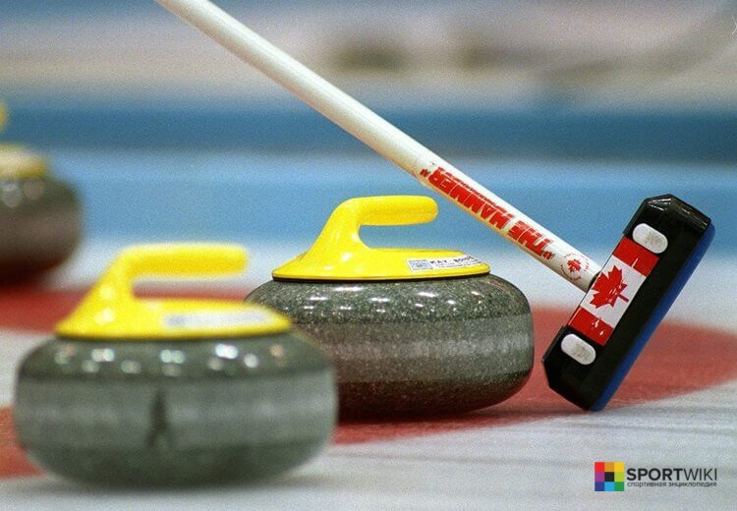
Инвентарь для кёрлинга (камни, щетки.)Камни для игры в кёрлинг имеют округлую форму . Масса камня должна быть в пределах от 17 до 19,96 кг. Камни для кёрлинга изготавливаются из определенного вида гранита, который добывается в Шотландии. Щётка для натирания льда.

Slide 8
